Slide 1
JUnit 4 Exercices

Slide 2
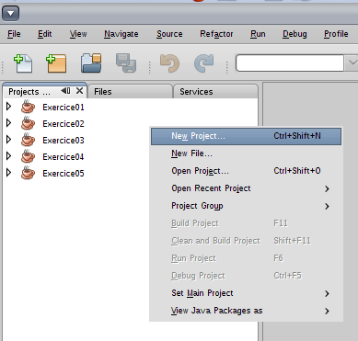
Tests unitaires avec Netbeans (1/4)
Créer un projet (1/2) :

Slide 3
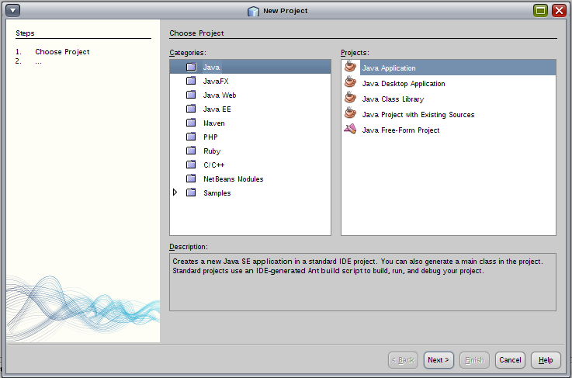
Tests unitaires avec Netbeans (2/4)
Créer un projet (2/2) :

Slide 4
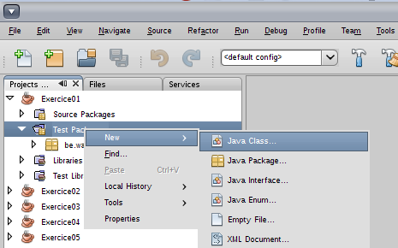
Tests unitaires avec Netbeans (3/4)
Créer une classe de test :

Slide 5
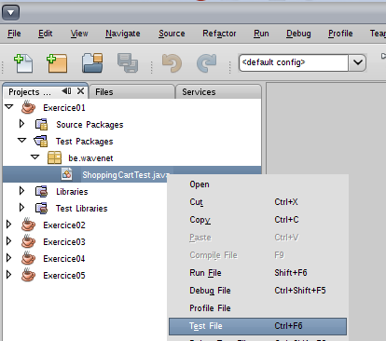
Tests unitaires avec Netbeans (4/4)
Exécuter les tests :

Slide 6
Exercice 1 – JUnit
Sur base des classes ShoppingCart et Product, créez une classe de tests ShoppingCartTest.
La classe de tests contiendra les méthodes suivantes :
testEmpty() : vérifie qu'après appel à la méthode empty(), le caddie est vide
testAddItem() : vérifie la taille du caddie après ajout d'un produit
testRemoveItem() : vérifie la taille du caddie après suppression d'un produit
testRemoveItemNotInCart() : vérifie qu'une exception est levée après demande de suppression d'un produit non présent dans le caddie
Créez un contexte de test (@Before) dans lequel vous créez le caddie utilisé par toutes les méthodes de tests. Ce caddie contiendra initialement un produit.

Slide 7
Exercice 2 – Détection de bugs
Sur base de la classe BinarySearch, créez une classe de test BinarySearchTest.
La classe BinarySearch contient une erreur, les tests doivent la mettre en évidence.

Slide 8
Exercice 3 – Refactoring
Reprenez l'implémentation du caddie virtuel (ShoppingCart) et modifiez celle-ci en introduisant une variable d'instance balance.
Cette variable contient à tout moment la valeur totale des produits dans le caddie.
Vérifiez à l'aide des tests unitaires que vos changements ne générent pas de régressions.

Slide 9
Exercice 4 – TDD (1/2)
Définissez une interface Stack déclarant les quatre méthodes d'une pile :
void push(Object t)
Object pop()
Object peek()
boolean isEmpty()
boolean isFull()
Les méthodes push et pop permettent respectivement d'ajouter un élément au sommet de la pile et de retirer l'élément au sommet de la pile. La méthode peek renvoie l'élément du sommet sans modifier la pile.

Slide 10
Exercice 4 – TDD (2/2)
La méthode push lance une exception FullStackException si la pile est pleine. Les méthodes pop et peek lancent une exception EmptyStackException si la pile est vide.
Développez une classe ArrayStack qui implémente l'interface Stack en utilisant une LinkedList. Utilisez pour cela la démarche Test Driven Development …

Slide 11
Exercice 5 (1/2)
Utilisez la méthodologie TDD pour créer une classe utilitaire StringUtils contenant les méthodes suivantes :
static String swapCase(String value) :
Echange la casse de tous les caractères : majuscules ⬄ minuscules
static String capitalize(String value) :
Met en majuscule la première lettre de chaque mot inclus dans la chaîne de caractères
static String uncapitalize(String value) :
Met en minuscule la première lettre de chaque mot inclus dans la chaîne de caractères

Slide 12
Exercice 5 (2/2)
static String leftPad(String value, int length, char padChar) :
Augmente la taille de "value" jusqu'à "length", en ajoutant des caractères "padChar" à gauche
static String rightPad(String value, int length, char padChar) :
Augmente la taille de "value" jusqu'à "length", en ajoutant des caractères "padChar" à droite
static int wordCount(String value) :
Compte le nombre de mots inclus dans "value"
Pour implémenter les différentes méthodes, aidez-vous de la classe StringBuilder …

Slide 13
Exercice 6 – Mock (1/4)
Soit une application structurée en couches logicielles :
Présentation
Domaine
Application
Services
Accès aux
données

Slide 14
Exercice 6 – Mock (2/4)
Les utilisateurs de l'application sont gérés à l'aide des classes suivantes :
Domaine
Services
UserManager
<<uses>>
User
Accès aux données
<<Interface>>
UserRepository
MockUserRepository
UserRepositoryJdbc

Slide 15
Exercice 6 – Mock (3/4)
A partir de la classe User et de l'interface UserRepository, développez une classe UserManager implémentant la méthode suivante :
User login(String login, String password)
throws UserManagerException
Le contrat de cette méthode est le suivant :
retourne la valeur null si l'utilisateur n'existe pas ou le mot de passe ne correspond pas ;
retourne une instance de User si l'utilisateur est authentifié ;
lance une exception UserManagerException si les paramètres de la méthode ne sont pas valides.

Slide 16
Exercice 6 – Mock (4/4)
Pour développez cette classe, implémentez une classe de test UserManagerTest. Suivez pour cela une démarche TDD.
Le service UserManager nécessite une instance de UserRepository pour fonctionner … Implémentez une classe MockUserRepository pour vos tests.

Slide 17
Exercice 7 – EasyMock
Repartez des classes de l'exercice 5, et créez le mock UserRepository à l'aide du framework EasyMock.

Slide 18
Exercice 8 – EasyMock
Examinez le code des classes Subscriber, SubscriberRepository et LdapSubscriberRepository …
Créez une classe de test LdapSubscriberRepositoryTest vérifiant que le contrat de l'interface SubscriberRepository est respecté par la classe LdapSubscriberRepository.
Comme la classe LdapSubscriberRepository dépend de JNDI et LDAP, utilisez le framework EasyMock pour créer des mocks …

